Slide 1
Trường Đại Học Công Nghệ GTVT -Khoa CNTT-
Phần Mềm Mã Nguồn Mở
Chủ đề: Tìm hiểu về phần mềm CVS
Thành viên nhóm 8:
Nguyễn Hữu Linh Nguyễn Đức Long
Trần Thị Khánh Linh Nguyễn Thị Thảo Ly

Slide 2

Nội dung
1.Giới Thiệu Phần mềm CVS
2.Giấy phép phần mềm CVS
3. Các phiên bản phần mềm CVS
4. Các tính năng , đặc điểm , kiến trúc phần mềm

Slide 3
1.
Giới thiệu phần mềm CVS
CVS là chữ viết tắt của Concurrent Versions System từ tiếng Anh. CVS có nghĩa là "hệ thống các phiên bản đồng thời". CVS còn có tên gọi khác là Concurrent Versioning System.

Slide 4

Đây là hệ thống quản lý các phiên bản phần mềm Mã nguồn mở được đề xuất và phát triển bởi Dich Grune vào thập niên 1980.
CVS được dùng để theo vết tất cả các công việc và các thay đổi trong một tập hợp các tập tin. CVS cho phép nhiều lập trình viên và các thành viên khác trong một tổ phát triển phần mềm cộng tác với nhau

Slide 5
2. Giấy phép phần mềm CVS
CVS đã trở nên phổ biến trong thế giới phần mềm mã nguồn mở và được cấp phép bởi giấy phép công cộng GNU GPL.

Slide 6

GNU GPL
+ Giấy phép công cộng GNU (hay GNU General Public License - GNU GPL) là giấy phép phần mềm tự do phổ biến nhất, đảm bảo cho người dùng cuối tự do chạy, nghiên cứu, sửa đổi và chia sẻ phần mềm, mới đầu do Richard Stallman viết cho dự án GNU.

Slide 7
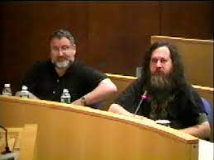
Tư tưởng của GNU GPL
GPL: một khi sử dụng và phân phối, bắt buộc phải sử dụng giấy phép GPL, không được phép đóng mã nguồn và thay đổi giấy phép.
Phần mềm GPL phải là phần mềm tự do. Phần mềm phái sinh từ phần mềm GPL cũng phải là phần mềm GPL.

Slide 8
3.Phiên bản

Slide 9
Grune công khai mã vào ngày 23 tháng 6 năm 1986.
Mã cuối cùng đã phát triển thành phiên bản CVS hiện tại bắt đầu với Brian Berliner vào tháng 4 năm 1989, với đầu vào sau đó từ Jeff Polk và nhiều người đóng góp khác
.
Vào ngày 19 tháng 11 năm 1990, CVS phiên bản 1.0 đã được gửi đến Tổ chức phần mềm miễn phí để phát triển và phân phối.
Phiên bản mới nhất được phát hành vào ngày 8 tháng 5 năm 2008.

Slide 10
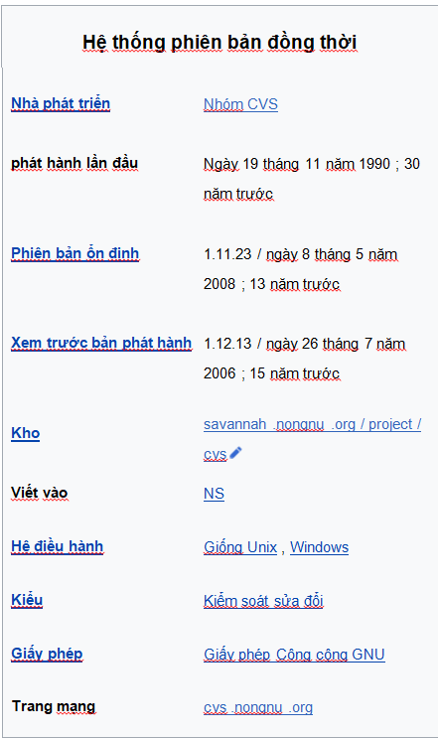

Slide 11
4.Đặc điểm , kiến trúc và tính năng

Slide 12
Đặc điểm
Client cũng có thể sử dụng lệnh cập nhật để cập nhật bản copy của họ với phiên bản mới nhất trên server. Điều này loại bỏ được khả năng download lặp lại toàn bộ dự án.
Nó có khả năng xử lý các dự án với nhiều nhánh để các nhóm có thể hợp nhất các thay đổi mã của họ và đóng góp các tính năng độc đáo cho dự án.
CVS sử dụng kiến trúc client-server, trong đó phía server lưu trữ các phiên bản hiện tại của dự án và lịch sử của nó.
CVS sử dụng phương pháp nén delta compression để tiết kiệm chi phí lưu trữ các phiên bản khác nhau của cùng một tập tin.

Slide 13
Kiến trúc
Cấu trúc của một file CSV cơ bản được chia làm 3 phần:
Phần 1: Là dòng đầu tiên trong bản tính có chứa tên của từng cột, mỗi cột được phân tách nhau bởi dấu phẩy (không bao gồm cột đầu tiên và cột cuối cùng).
Phần 3: Tập hợp những dòng có cấu trúc tương tự nhau và có nội dung tương tự với các cột giá Đồng thời, mỗi dòng văn bản đều mang giá trị khác nhau.
Phần 2: Là dòng cuối cùng trong văn bản CSV.

Slide 14

Tính năng
CSV được ứng dụng để phân tích dữ liệu, các thao tác lập trình cũng được diễn ra thuận lợi và nhanh chóng, vì chúng chỉ đơn thuần lại một tệp văn bản (đôi lúc được dùng để thay excel vì có dung lượng nhẹ).

Slide 15
5. Tải mã Nguồn

Slide 16
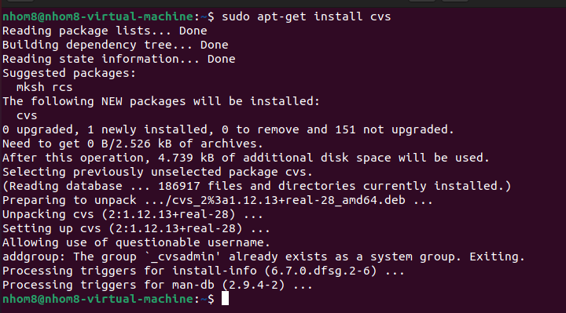
Cài đặt cvs bằng lệnh: sudo apt-get install cvs

Slide 17

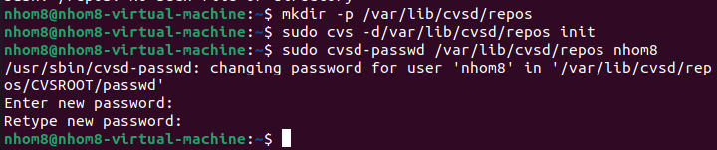
Cài đặt cvsd.
Tạo user cho server.

Slide 18
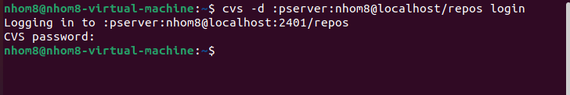
Đăng nhập vào CVS server.

Slide 19
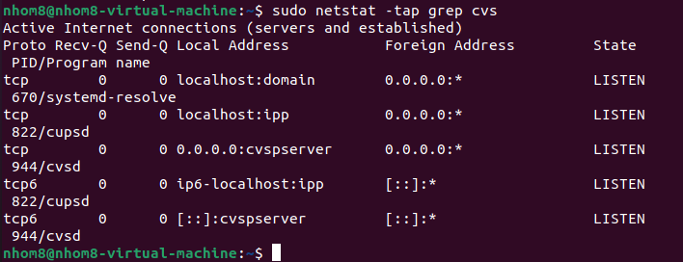
Kiểm tra các CVS server đang chạy

